Slide 1
Qredits
Begrippen
Verkoopproces
Salesfunnel
Prospects
IBS Thema
Missie en visie
Nieuwe economie
Qredits
Business Model Canvas
Financieel management
IBS Toetsing
Kennistoets
Ondernemersverslag
Podcast
Week 1 | Week 2 | Week 3 | Week 4 | Week 5 | Week 6 | Week 7 | Week 8 | Week 9 | Week 10

Slide 2
H6. Het verkoopproces

Slide 3
H6. Het verkoopproces
Verloop van het verkoopproces
Klanten werven
Onderhandelen
Van prospect naar verkoop
Algemene voorwaarden
After Sales
Klantenbeheer

Slide 4
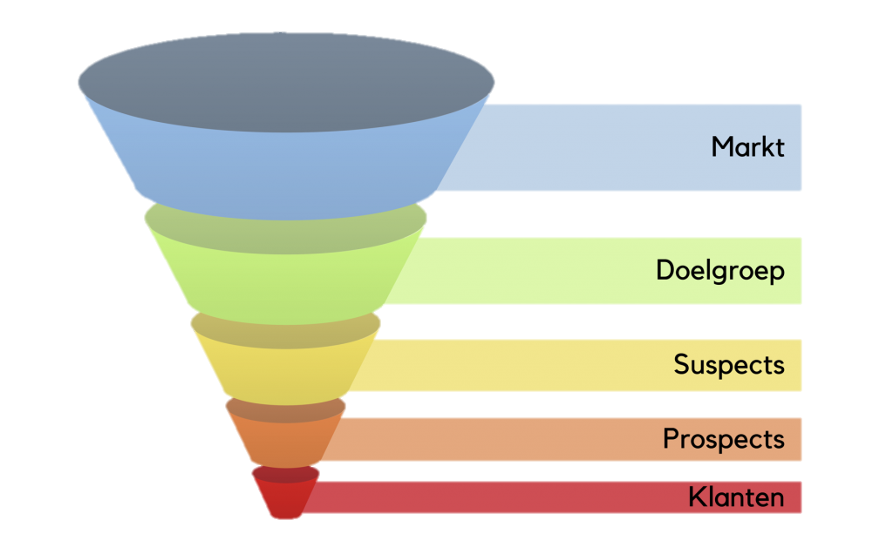
H6. Het verkoopproces
Klanten werving
Salesfunnel (verkoop-trechter)

Slide 5
H6. Het verkoopproces
Klanten werving
Cold prospects
Warm prospects
Hot prospects

Slide 6
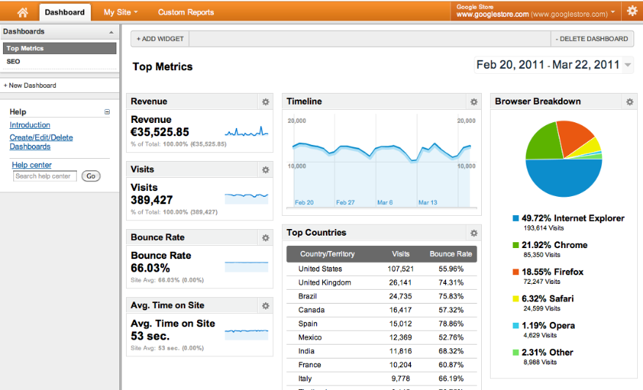
H6. Het verkoopproces
Klanten werving
Social Media
Google Analytics
Mond op mond

Slide 7
H6. Het verkoopproces
Onderhandelen
Overtuig je klant!

Slide 8
H6. Het verkoopproces
OPDRACHT - Verkoopstrategie
Beschrijf welke verkoopstrategie jullie hebben gekozen voor jullie bedrijf. Gebruik hoofdstuk 6 ‘Het verkoopproces’ uit Qredits voor het maken van de juiste keuzes en methodes.

Slide 9
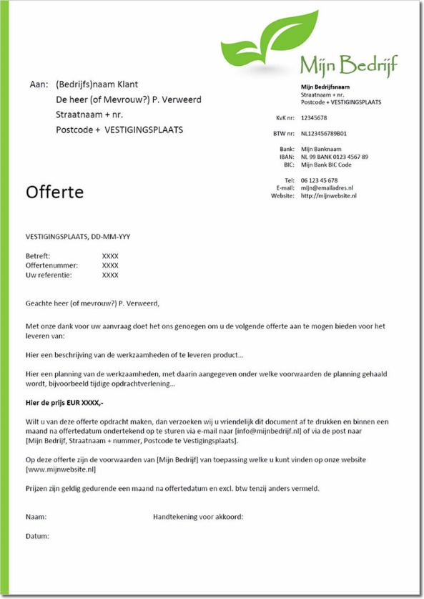
H6. Het verkoopproces
OPDRACHT - Van prospect naar verkoop
Stel een offerte samen voor een ‘hot prospect’. Vaste onderdelen hierin zijn:
Naam en adres onderneming
Naam en adres klant
Datum
Omschrijving product/dienst
Prijs product/dienst
Geldigheidsduur offerte
Algemene voorwaarden

Slide 10
H6. Het verkoopproces
Prototype / Try-out vóór 24 januari!
Prototype of try-out is voor en met je hot prospects!

Slide 11
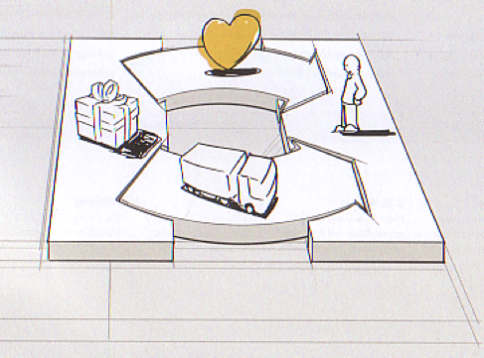
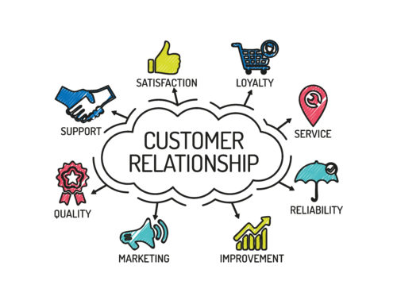
H6. Het verkoopproces
After Sales
Customer Relationship
Koester je klant
Co-creatie

Slide 12
H7. Inkoopmarkt

Slide 13
H7. Inkoopmarkt
8 Stappen
Vaststellen van de inkoopbehoefte
Mogelijke leveranciers onderzoeken
Offertes aanvragen
Offertes vergelijken
Onderhandelen over prijs
Definitieve keuze leveranciers
Bewaken van contacten en evalueren

Slide 14
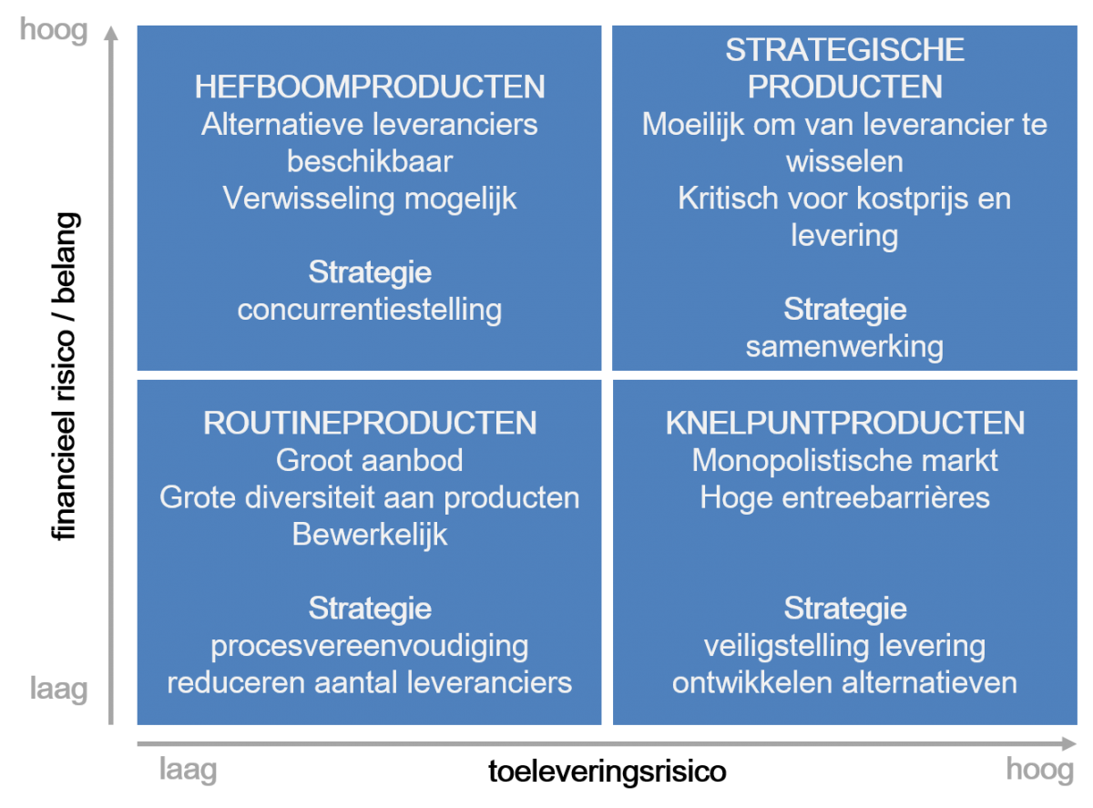
H7. Inkoopmarkt
Portfolioanalyse

Slide 15
H7. Inkoopmarkt
OPDRACHT – Leveranciers vergelijken
Vergelijk 3 verschillende leveranciers met elkaar. Gebruik hiervoor het format op Wikiwijs.
Schets van minimaal 4 partners hun profiel en licht toe waarom er een win-win situatie ontstaat uit jullie samenwerking.

